Slide 1
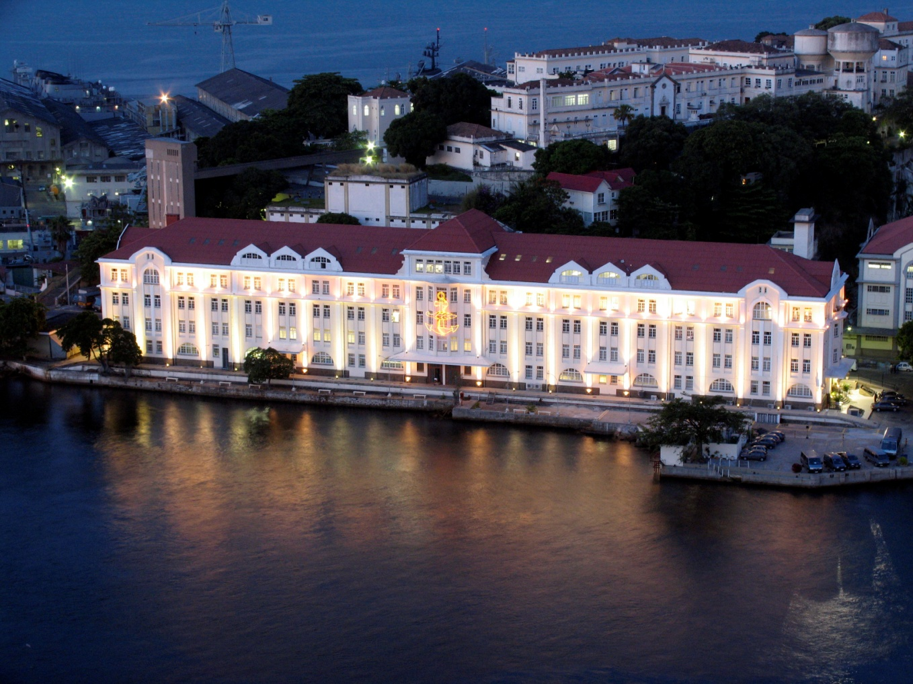
“O recebimento e a distribuição nas compras centralizadas da Marinha do Brasil”
DIRETORIA DE ABASTECIMENTO DA MARINHA
Workshop de Compras Centralizadas
20 de setembro de 2016
-

Slide 2



Propósito
Apresentar uma visão do Sistema de Abastecimento da Marinha (SAbM), com ênfase na Armazenagem e na Distribuição do material.

Slide 3
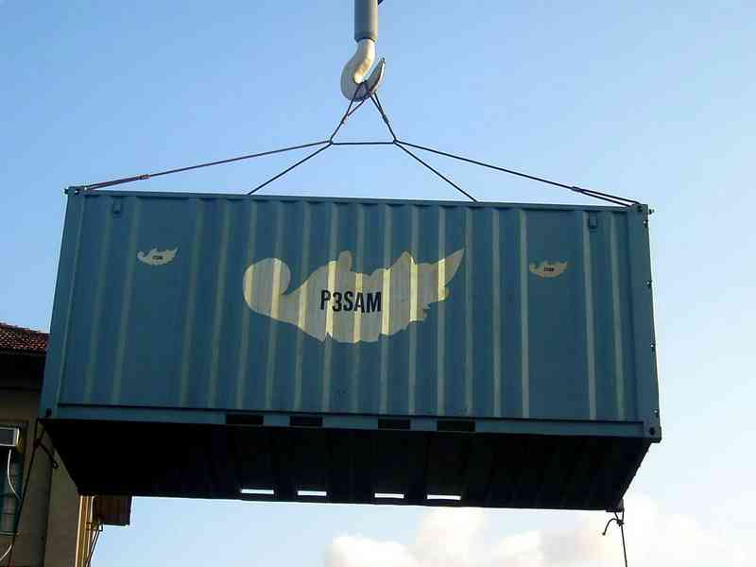
Sumário
Visão Geral do SAbM
Estrutura do SAbM
Atuação do CCIM
Gerenciando as cadeias
Recebimento e distribuição: particularidades
Distribuição compartilhada ...
Considerações Finais

Slide 4
Visão Geral do SAbM
SISTEMA DE ABASTECIMENTO DA MARINHA
É o conjunto constituído de Órgãos, processos e recursos de qualquer natureza, interligados e interdependentes, estruturado com a finalidade de promover, manter e controlar o provimento do material necessário à manutenção das Forças e demais Órgãos Navais em condição de plena eficiência

Slide 5

Visão Geral do SAbM
EMA-400
MANUAL DE LOGÍSTICA
EMA-400
MANUAL DE LOGÍSTICA
São funções logísticas:
Recursos Humanos;
Saúde;
Suprimento;
Manutenção;
Engenharia;
Transporte; e
Salvamento.
LOGÍSTICA MILITAR

Slide 6
Visão Geral do SAbM
FUNÇÕES LOGÍSTICAS
Abastecimento
Função Logística
Manutenção
SUPORTE
Função Logística
Saúde
Função
Logística
Suprimento
Função
Logística
Transporte

Slide 7
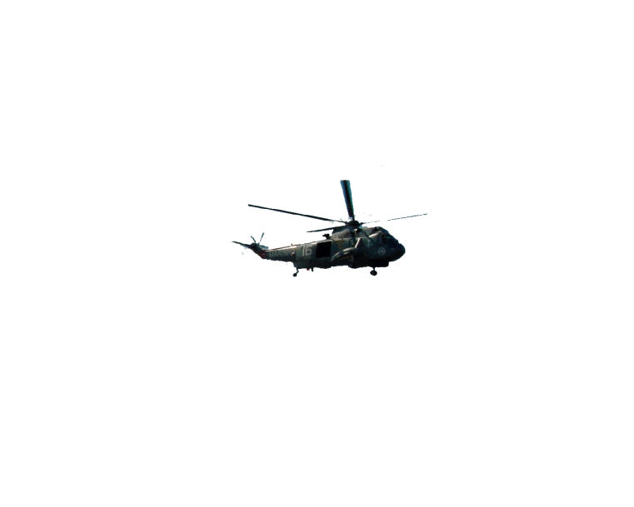
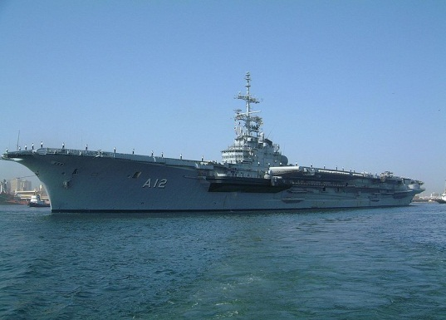
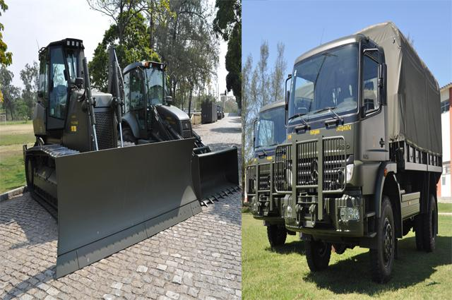
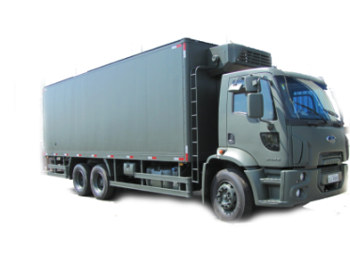

Visão Geral do SAbM
Aprox. 200 Meios Navais e Aeronavais
DIMENSÃO DO APOIO
Aprox. 4 mil Viaturas Administrativas e Operativas
Aprox. 75.000 militares

Slide 8
Sumário
Visão Geral do SAbM
Estrutura do SAbM
Atuação do CCIM
Gerenciando as cadeias
Recebimento e distribuição: particularidades
Distribuição compartilhada ...
Considerações Finais

Slide 9
Estrutura do SAbM
Comandante da Marinha
ComOpNav
SGM
DGMM
Estado-Maior da Armada
CGCFN
DGPM
ORGANOGRAMA SIMPLIFICADO DA MB
Navios/Aeronaves
Logística
Atividade Técnica
Pessoal
OPERAÇÃO
APOIO

Slide 10
Estrutura do SAbM
CM
EMA
SGM
DGMM
DAbM
CNBW
CNBE
DE
CCIM
COMRJ
BAMRJ
CMM
DEPÓSITOS
DGN
CeIM
ÓRGÃO DE
SUPERVISÃO GERAL
ÓRGÃO DE
SUPERINTENDÊNCIA
CON
CGCFN
DGPM
SecCTM
ÓRGÃO DE
DIREÇÃO GERENCIAL
CMATFN
ÓRGÃO DE CONTROLE
ÓRGÃOS DE
OBTENÇÃO
ÓRGÃOS DE
DIREÇÃO TÉCNICA
DepSMRJ
DepSIMRJ
DepMSMRJ
DepFMRJ
DepNavRJ
DepCMRJ
CeIMMa
CeIMBe
CeIMNa
CeIMSa
CeIMLa
CeIMSPA
CeIMRG
ÓRGÃOS DE
DISTRIBUIÇÃO
Subordinados diretamente ao CCIM
Subordinados diretamente aos Comandos Distritais e apenas funcionalmente ao CCIM

Slide 11
Estrutura do SAbM
CeIMBe
CeIMNa
CeIMMa
CeIMSa
CeIMLa
CeIMSPA
CeIMRG

Slide 12
Sumário
Visão Geral do SAbM
Estrutura do SAbM
Atuação do CCIM
Gerenciando as cadeias
Recebimento e distribuição: particularidades
Distribuição compartilhada ...
Considerações Finais

Slide 13

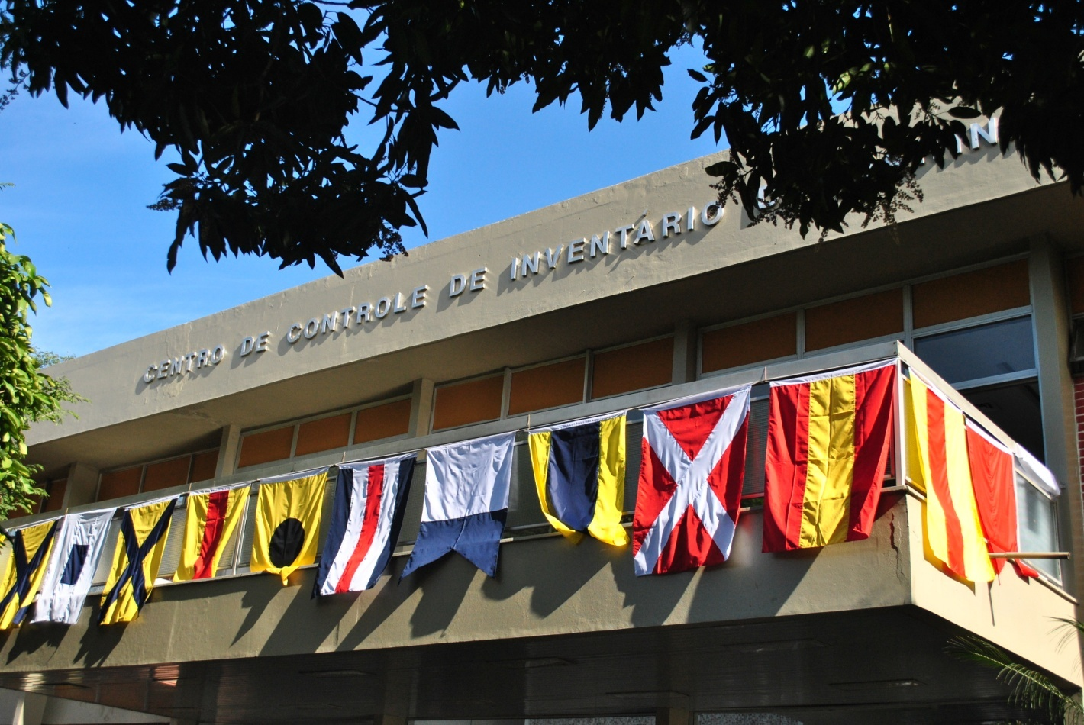
Atuação do CCIM
Apresentação ao Ten-Brig Machado – CHELOG-MD
-

Slide 14
Atuação do CCIM
Missão do CCIM
PROVER o MATERIAL necessário, no LOCAL exato, no MOMENTO oportuno, ao menor CUSTO.

Slide 15
Atuação do CCIM
SINGRA
É o sistema de informações e de gerência de material que se destina a apoiar a Logística do SAbM, provendo as informações necessárias ao desempenho das atividades técnicas e gerenciais de Abastecimento.
PRINCIPAIS FUNCIONALIDADES
  Catalogação
  Controle de estoque
  Controle de inventário
  Demanda dos itens de suprimento
  Suporte à obtenção
  Processamento de pedidos
  Rastreabilidade das obtenções

Slide 16
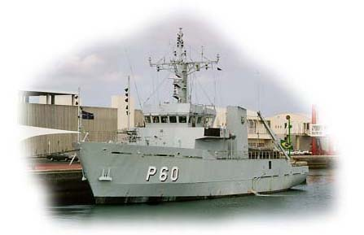
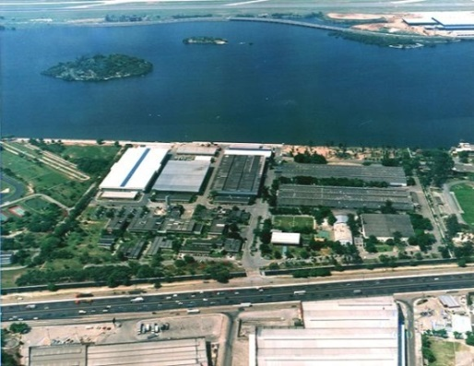
Atuação do CCIM
PROCESSAMENTO DAS REQUISIÇÕES
Gerente de Inventário
BANCO
DE DADOS
ESTOQUES
RMC
PROCESSAMENTO
FORNECIMENTO
DEPÓSITOS

Slide 17
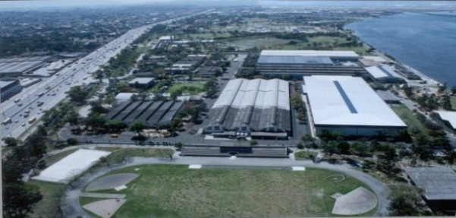
Atuação do CCIM
PROMOÇÃO DA OBTENÇÃO
Gerente de Inventário
CNBW
CNBE
COMRJ
FLUXO DE MATERIAL

Slide 18
Atuação do CCIM
CATEGORIAS DE MATERIAL
SAbM
MUNIÇÃO
GÊNEROS ALIMENTÍCIOS
CLG
FARDAMENTO
MATERIAL
DE SAÚDE
SOBRESSALENTES
MATERIAL
COMUM

Slide 19
Sumário
Visão Geral do SAbM
Estrutura do SAbM
Atuação do CCIM
Gerenciando as cadeias
Recebimento e distribuição: particularidades
Distribuição compartilhada ...
Considerações Finais

Slide 20
Gerenciando as cadeias
ÓRGÃOS DE APOIO
OBTENÇÃO
DISTRIBUIÇÃO
EMA-400
MANUAL DE LOGÍSTICA
LOGÍSTICA MILITAR
DISPONIBILIDADES
FORÇAS /OM
DETERMINAÇÃO DE NECESSIDADES

Slide 21
Gerenciando as cadeias
Determinação de Necessidades
Obtenção
Distribuição
Principais Classes de Suprimentos
Sobressalentes
Combustíveis
Gêneros Alimentícios
Munições
Material de Uso Geral
Medicamentos
Fardamento
Sistema de Catalogação
(Identificação; Classificação; Atribuição de SJB; e Cadastro)

Slide 22

A ATIVIDADE CATALOGAÇÃO
Gerenciando as cadeias
Aquisição
Infraestrutura de Apoio
Dados Gerenciais
Apoio em TIC
Dados técnicos
Treinamento
Distribuição
Publicações
CATALOGAÇÃO
Peças de Reposição
Armazenagem
Manutenção
Munições
Assistência Técnica
Serviços administrativos
Material Consumível
Gerenciamento de Inventários
Notes:
22
ENFATIZAR QUE A “CCC” REDUZ NÃO SOMENTE OS CUSTOS DE CAT, MAS, E MUITO IMPORTANTE, TAMBÉM OS CUSTOS DA MANUTENÇÃO.

Slide 23

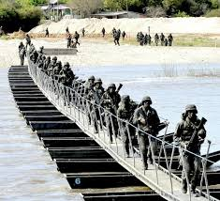

Gerenciando as cadeias
Doutrina de Logística Militar
SGM
Normas adequadas para o Abastecimento

Slide 24


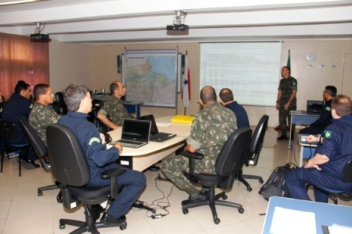
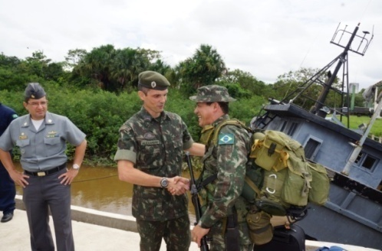
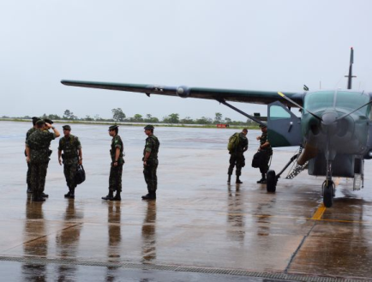
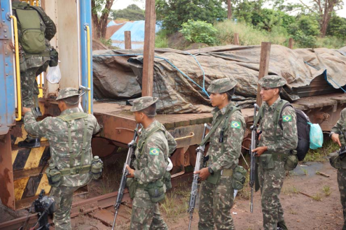
Gerenciando as cadeias
DCN: O QUE? QUANTO? ONDE? QUANDO? COMO?

Slide 25


Gerenciando as cadeias
Obtenção:
Identificam-se as fontes;
Tomam-se as medidas para a aquisição.

Slide 26
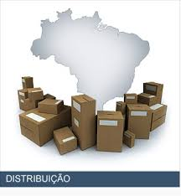

Gerenciando as cadeias
Fazer chegar...
Do modo certo...
No tempo certo...
Os recursos da DCN.

Slide 27
Sumário
Visão Geral do SAbM
Estrutura do SAbM
Atuação do CCIM
Gerenciando as cadeias
Recebimento e distribuição: particularidades
Distribuição compartilhada ...
Considerações Finais

Slide 28
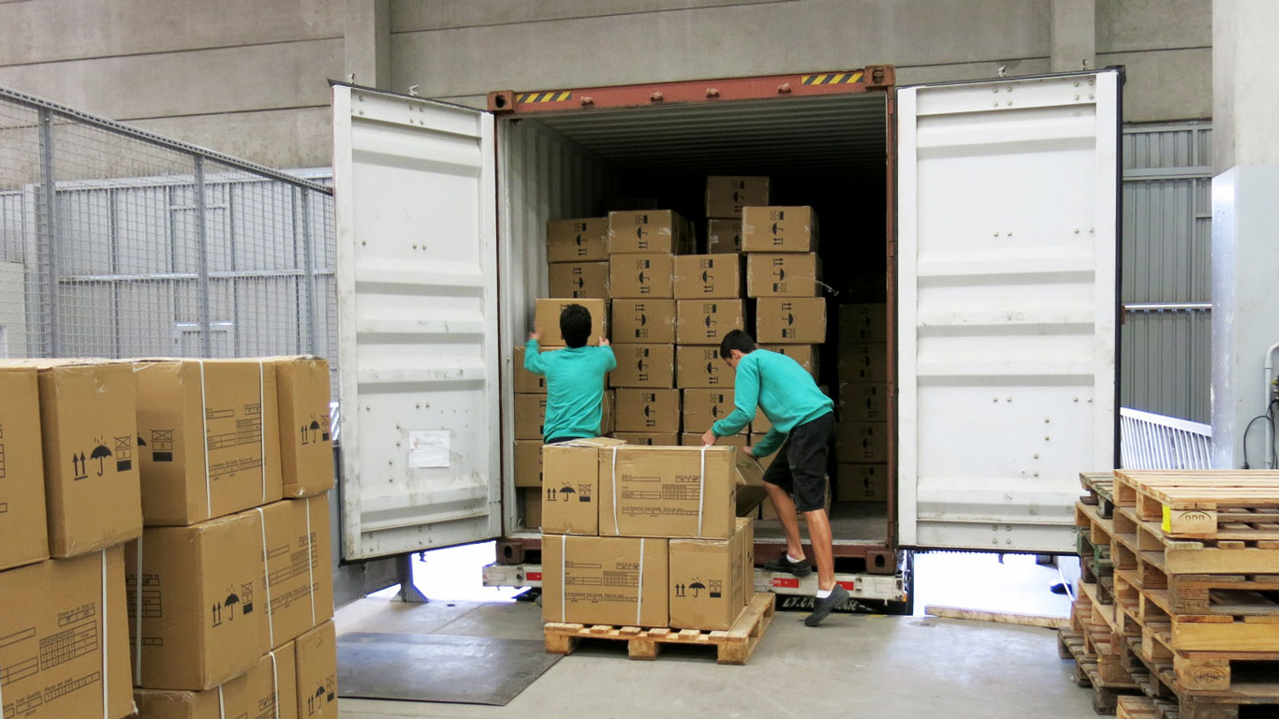

Recebimento e Distribuição: particularidades
Armazenagem:
Recebimento; Perícia; Estocagem; Guarda; e Conservação

Slide 29
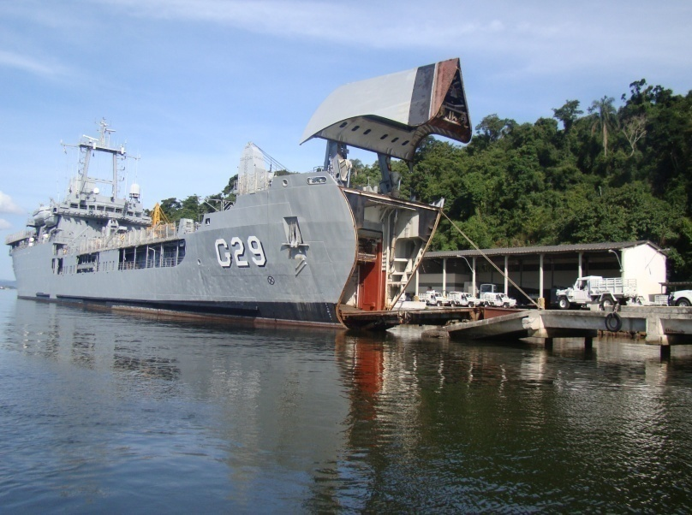
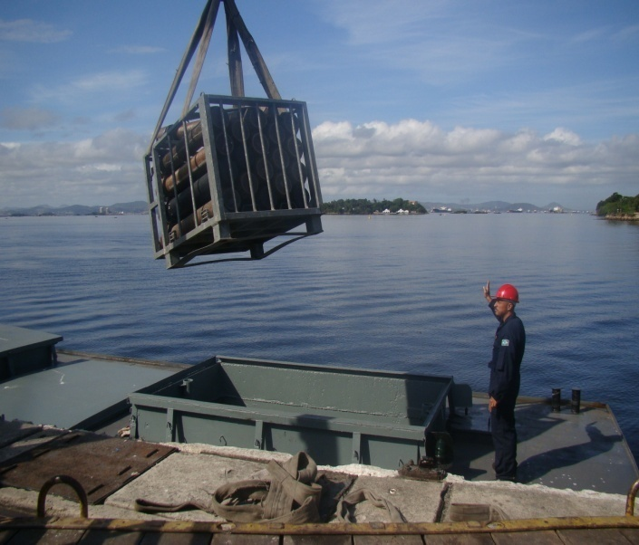
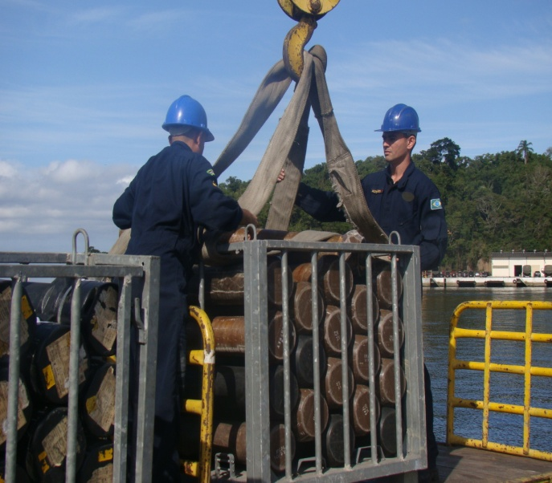
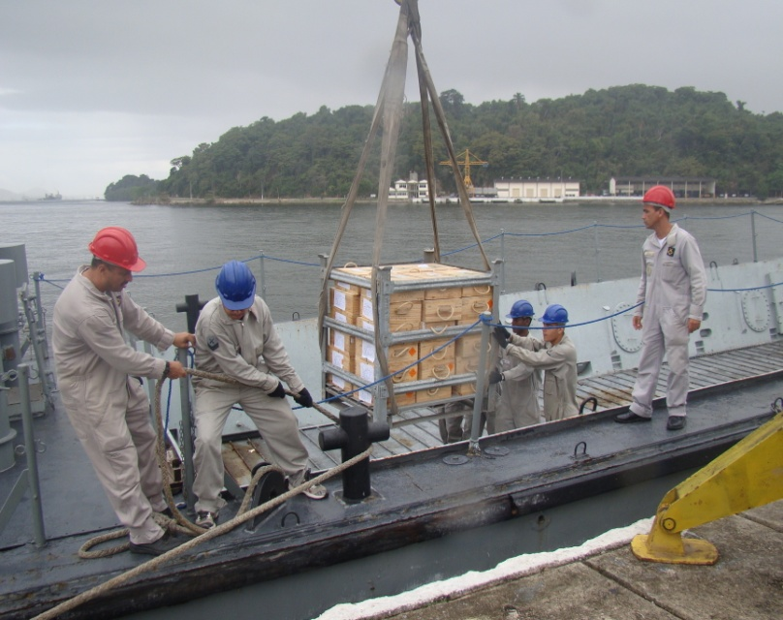
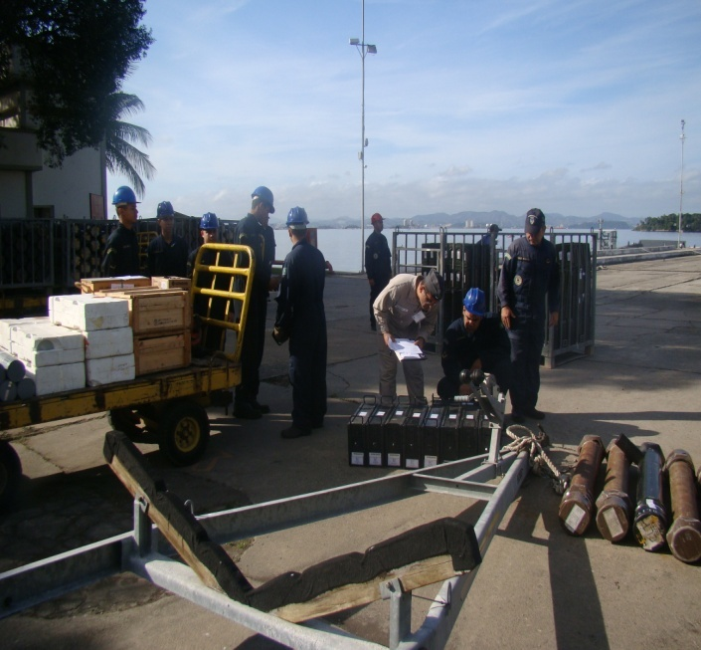
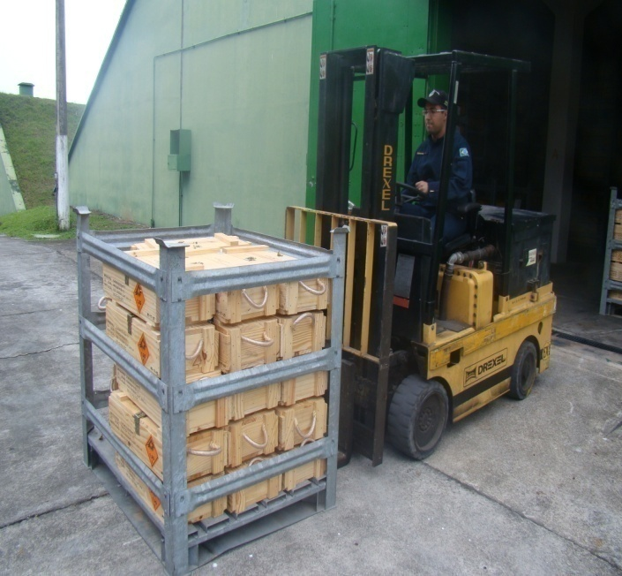
Recebimento e distribuição: particularidades
Faina de recebimento de munição

Slide 30

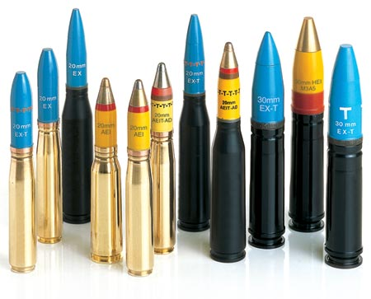

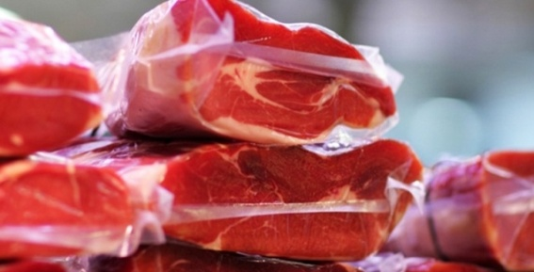
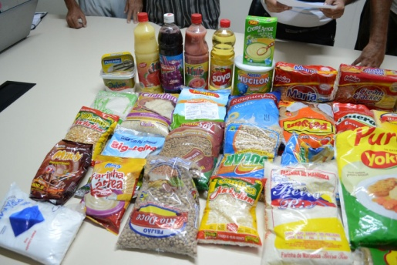
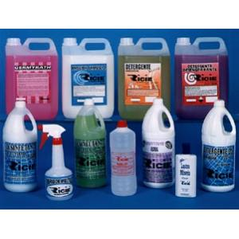
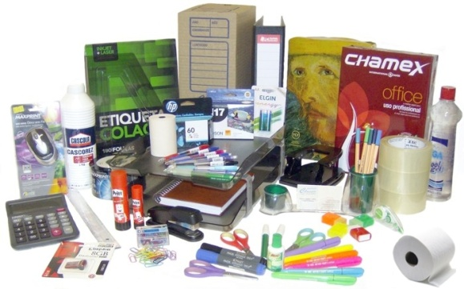
Recebimento e Distribuição: particularidades
PERÍCIA

Slide 31
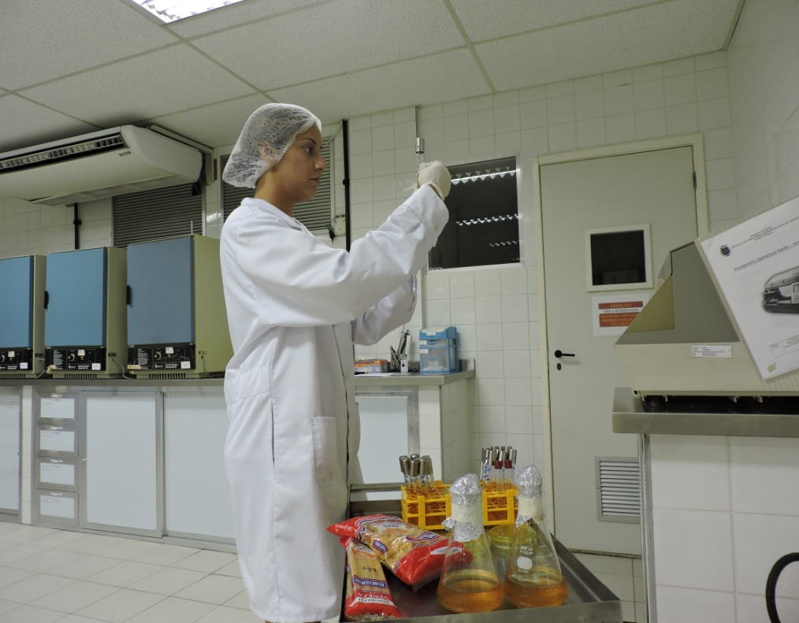
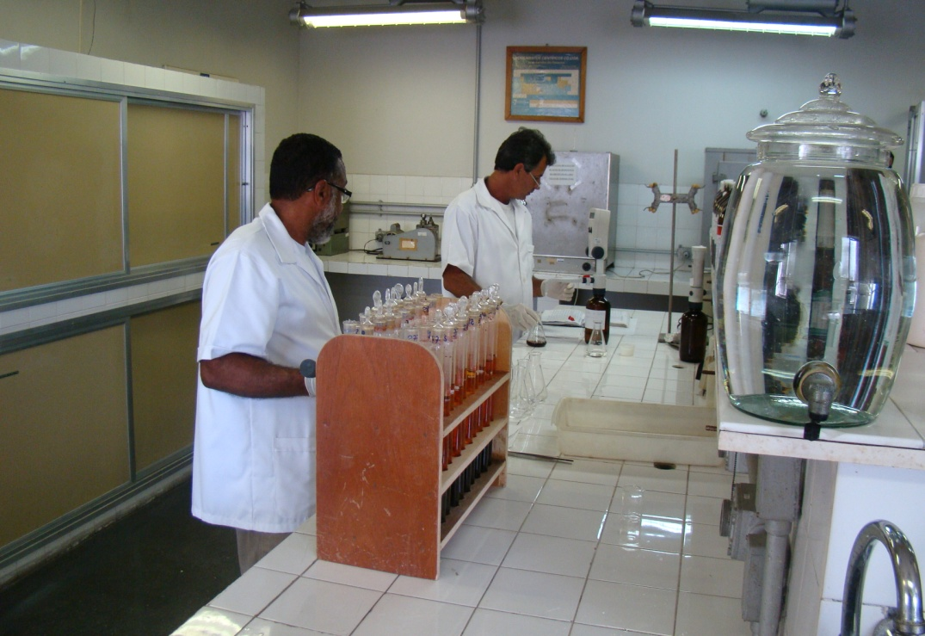
Recebimento e distribuição: particularidades
Análise bromatológica
DepSIMRJ
Análise de estabilidade química da pólvora
CMM

Slide 32
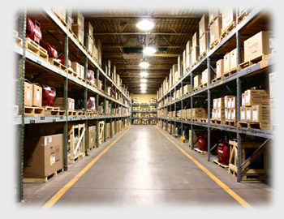

Recebimento e distribuição: particularidades
Arrecadado;
Lançado no SINGRA;
Movimentação registrada até sua saída do estoque.

Slide 33
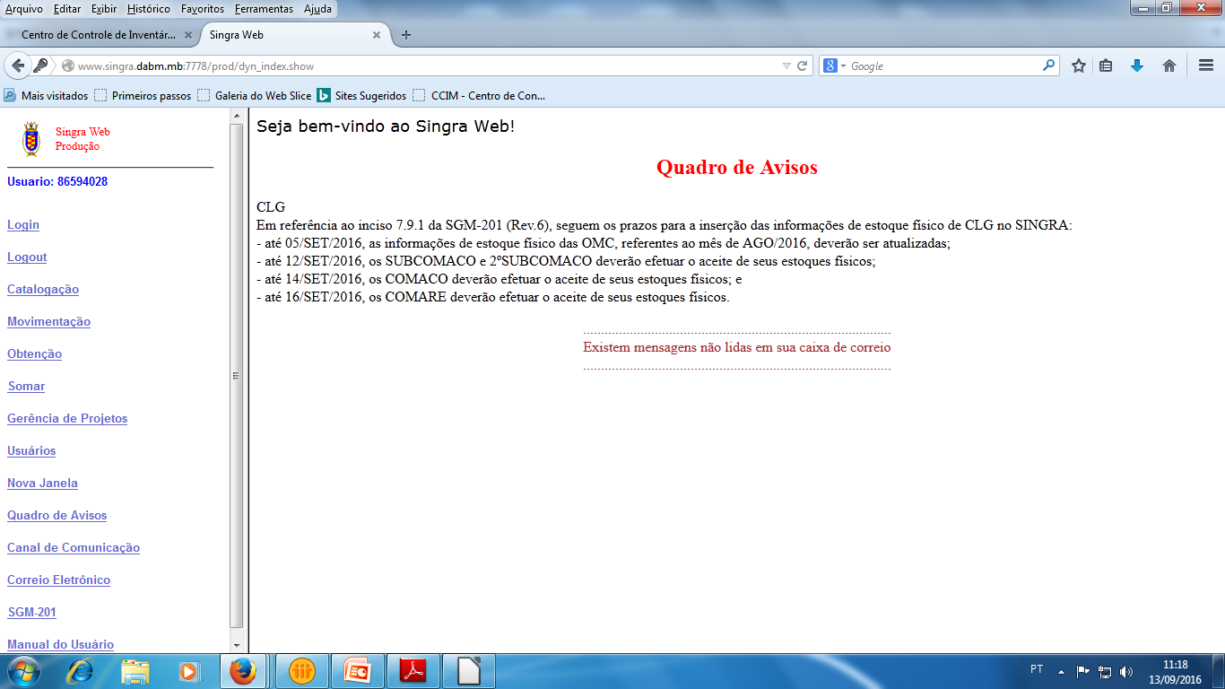
Recebimento e distribuição: particularidades

Slide 34

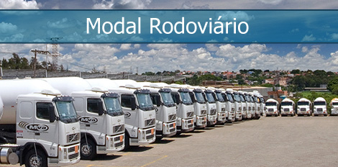



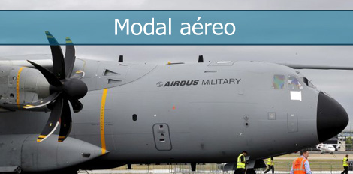

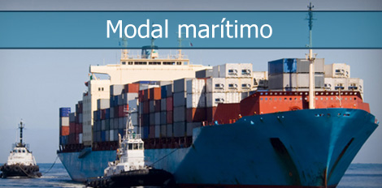

Recebimento e distribuição: particularidades
STC
RTC
21 CONTRATOS

Slide 35



Recebimento e distribuição: particularidades
Menor custo/ton/Km
Cabotagem
Menor custo com seguro
Menor risco de acidentes

Slide 36
Recebimento e distribuição: particularidades
Contrato nº 71100/2014-045/00
ITEM | LOCAL |  |  |  | TIPO DE CONTENTOR EM PÉS | QT | PREÇO TOTAL
 | MODALIDADE | ORIGEM | DESTINO | UF
01 | PORTO A PORTO | RJ | MANAUS | AM | 20 | 02 | 31.008,81
 |  |  |  |  | 40 | 01 | 17.374,05
02 |  |  | BELÉM | PA | 20 | 02 | 29.694,97
 |  |  |  |  | 40 | 01 | 19.185,33
03 |  |  | NATAL | RN | 20 | 02 | 33.609,49
 |  |  |  |  | 40 | 01 | 21.658,91
04 |  |  | SALVADOR | BA | 20 | 02 | 20.997,58
 |  |  |  |  | 40 | 01 | 13.627,53
05 |  |  | RIO GRANDE | RS | 20 | 02 | 32.482,76
 |  |  |  |  | 40 | 01 | 17.952,92
06 | PORTA A PORTA | RJ | CEIM MANAUS | AM | 20 | 02 | 50.804,95
 |  |  |  |  | 40 | 01 | 26.422,13
VALOR TOTAL R$ 314.819,43

Slide 37
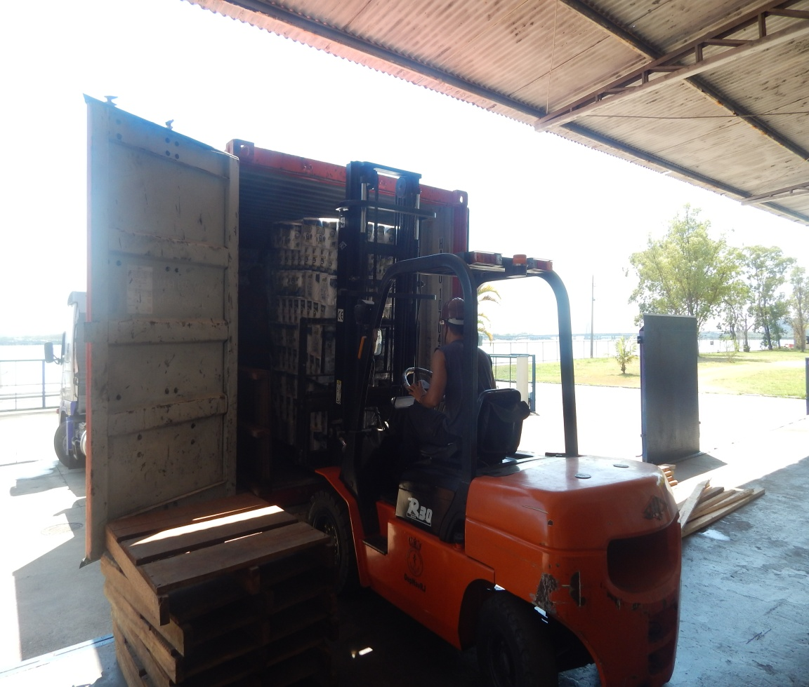
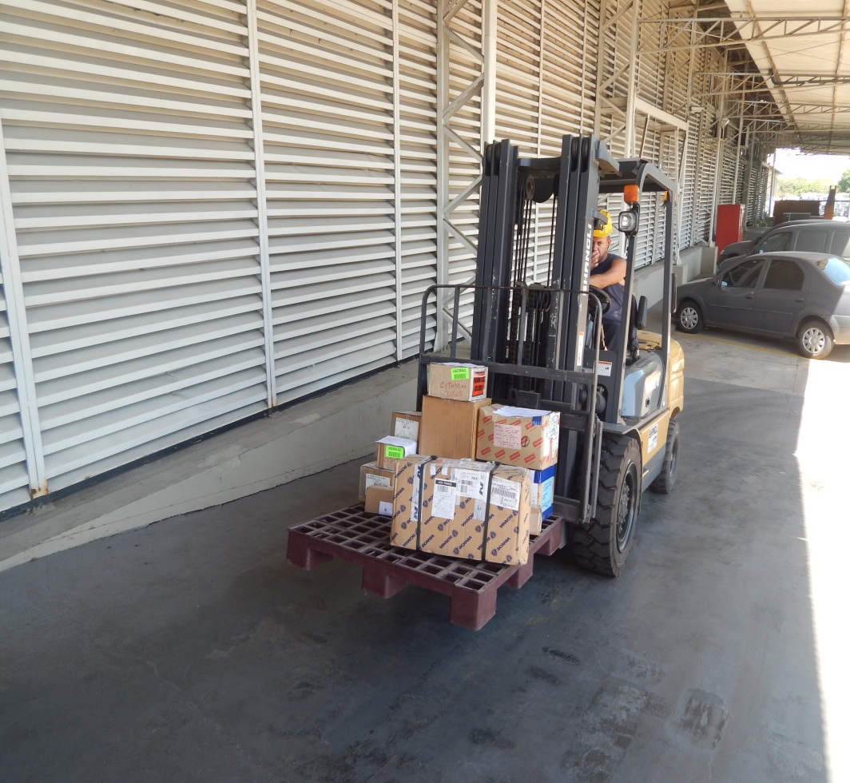
Recebimento e distribuição: particularidades
Ovação e Traslado

Slide 38
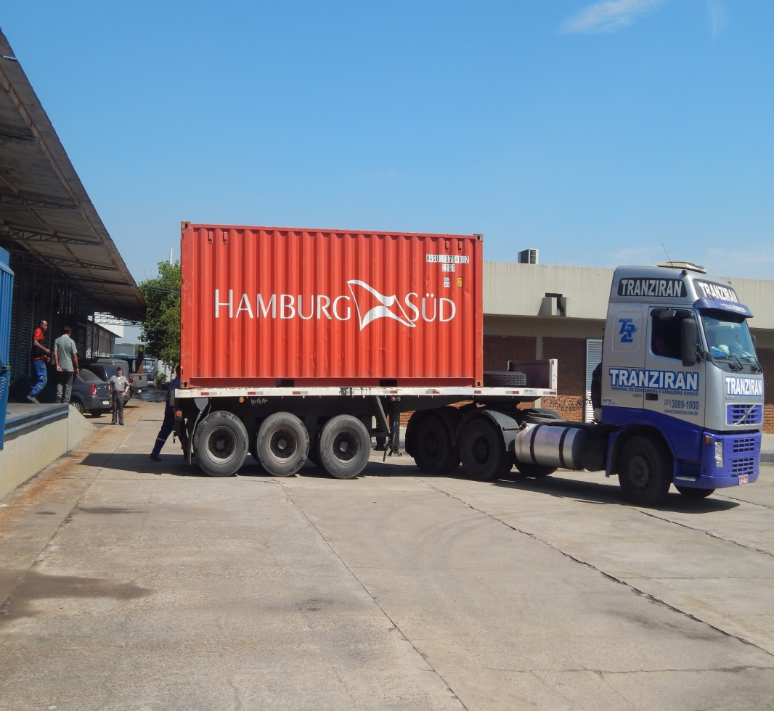
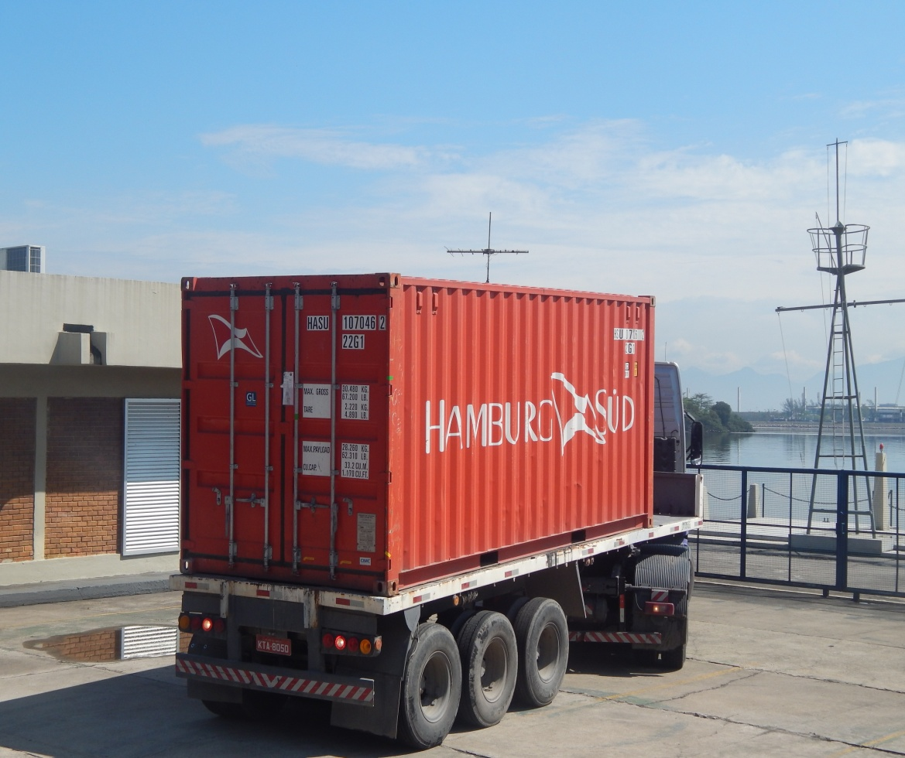
Recebimento e distribuição: particularidades
Ovação e Traslado
3,5 Ton

Slide 39
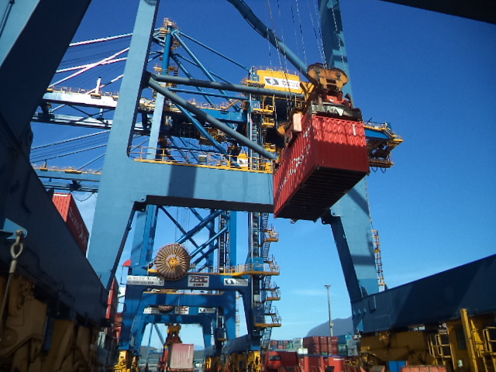
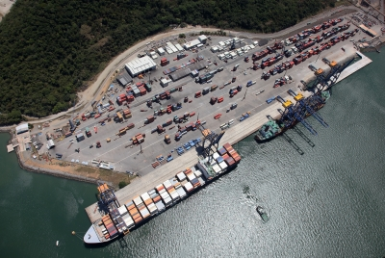
Recebimento e distribuição: particularidades
Transbordo Inicial

Slide 40
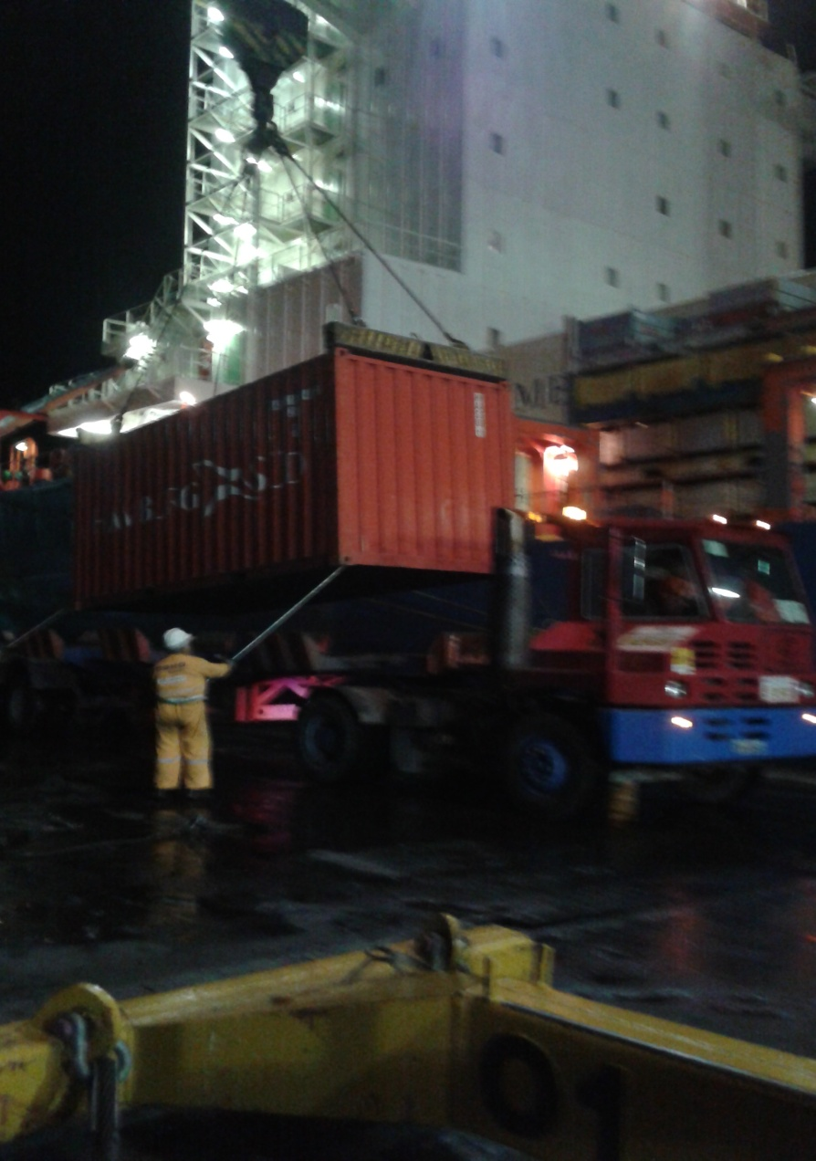
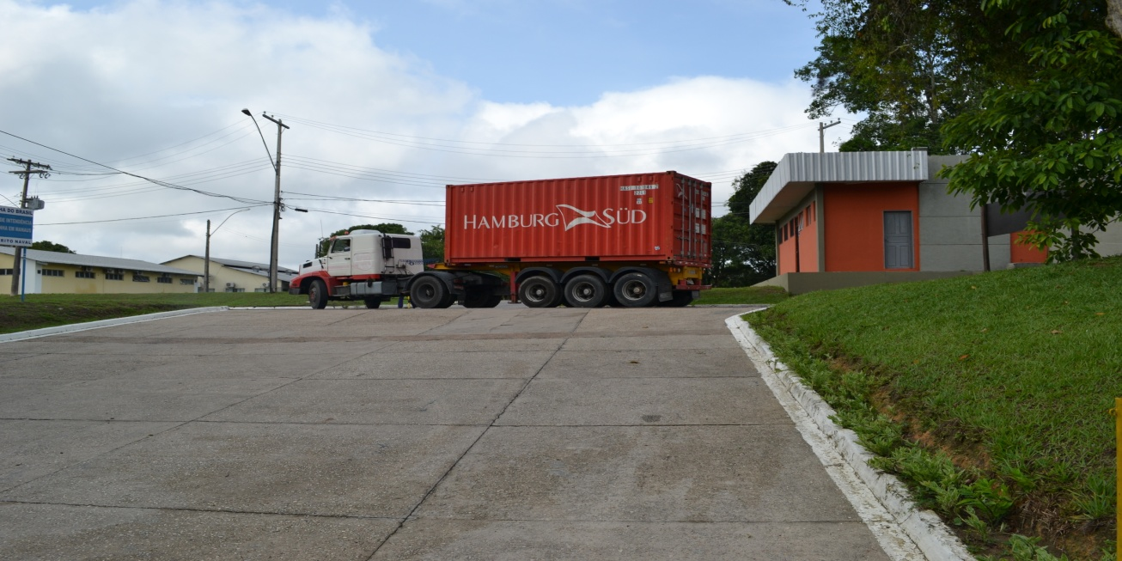
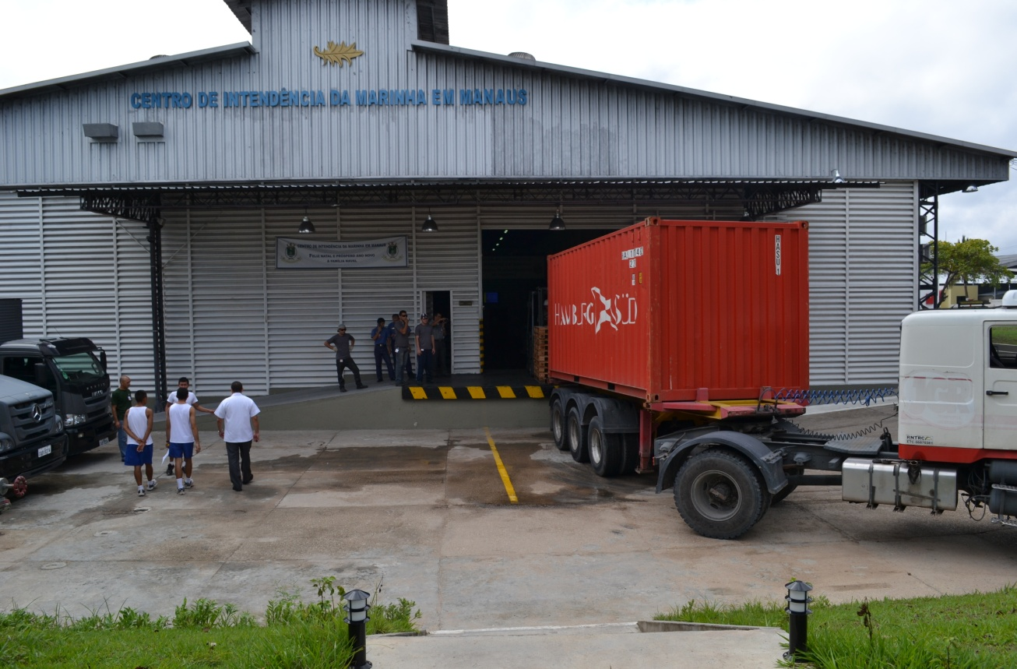
Recebimento e distribuição: particularidades
Entrega no CeIMMa

Slide 41
Recebimento e distribuição: particularidades
Destino | Contentor (m3) | Modalidade | Custo (R$) | Percentual economia/modal rodoviário
Manaus | 33 | Porto-a-porto | 15.504,41 | 22,19%
 | 67 | Porto-a-porto | 17.374,05 | 57,05%
 | 67 | Porta-a-porta | 26.422,13 | 34,69%
Salvador | 67 | Porto-a-porto | 13.627,53 | 24,34%
 | 67 | Porta-a-porta | 13.850,00 | 23,11%
Rio Grande | 67 | Porto-a-porto | 17.952,92 | 33,90%
 | 33 | Porta-a-porta | 12.850,00 | 3,94%
 | 67 | Porta-a-porta | 13.425,00 | 50,57%

Slide 42
Sumário
Visão Geral do SAbM
Estrutura do SAbM
Atuação do CCIM
Gerenciando as cadeias
Recebimento e distribuição: particularidades
Distribuição compartilhada ...
Considerações Finais

Slide 43

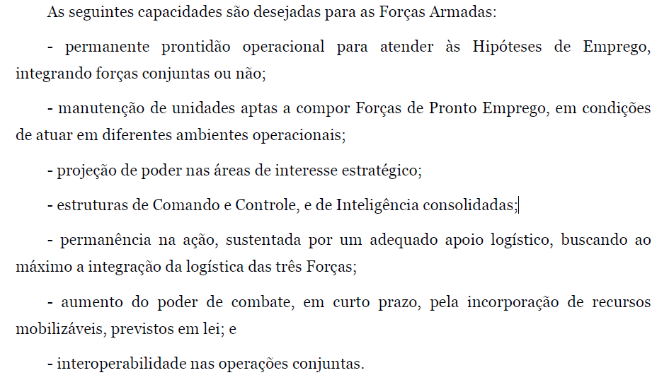

Distribuição compartilhada...
ESTRATÉGIA NACIONAL DE DEFESA (END)
Decreto nº 6.703, de 18 de dezembro de 2008.
As seguintes capacidades são desejadas para as Forças Armadas:
- permanência na ação, sustentada por um adequado apoio logístico, buscando ao máximo a integração da logística das três Forças.
- Interoperabilidade nas operações conjuntas.

Slide 44
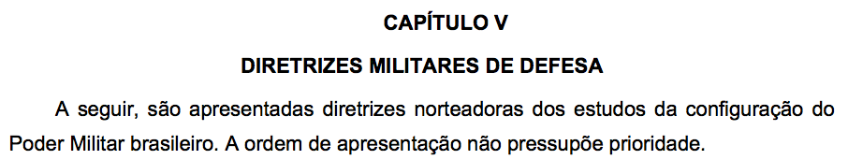
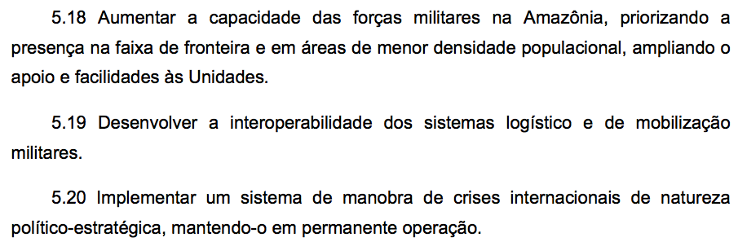
Distribuição compartilhada...
POLÍTICA MILITAR DE DEFESA (MD51-P-02)
POLÍTICA MILITAR DE DEFESA (MD51-P-02)
5.19 Desenvolver a interoperabilidade dos sistemas logístico e de mobilização militares.

Slide 45
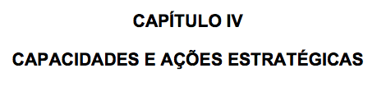
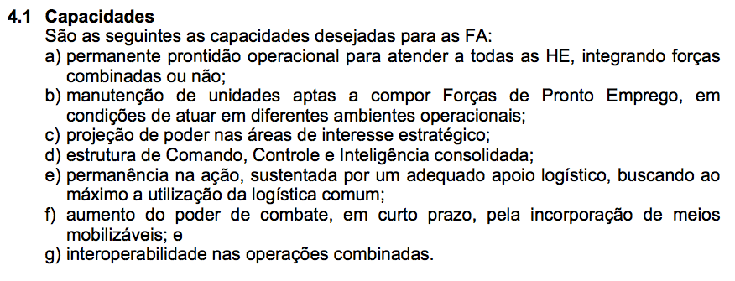
Distribuição compartilhada...
ESTRATÉGIA MILITAR DE DEFESA (MD51-M-02)
ESTRATÉGIA MILITAR DE DEFESA (MD51-M-02)
e) permanência na ação, sustentada por um adequado apoio logístico, bus-cando ao máximo a utilização da logística comum;
g) interoperabilidade nas operações combinadas.

Slide 46

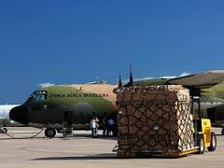



Distribuição compartilhada...
COMPARTILHAR
CABOTAGEM ?

Slide 47
Sumário
Visão Geral do SAbM
Estrutura do SAbM
Atuação do CCIM
Gerenciando as cadeias
Recebimento e distribuição: particularidades
Distribuição compartilhada ...
Considerações Finais

Slide 48




Considerações Finais
“ Estive a 12 Km de Bologna. Não a tomei por dez razões. A primeira: porque não tinha munição nem combustível. As outras nove são secundárias ”.
(PATTON, II Guerra Mundial)
Recebimento e distribuição...

Slide 49









DAbM: Abastecer para Combater

